Slide 1
메타버스로 CKU 투어하기
사용자 매뉴얼
20161308 20191029 20201491 20201480
이희두 문아영 원정임 류예진
2023.07.04
소프트웨어학과

Slide 2
목차
3. 화면 및 기능 설명
3.1 건물 외부
3.2 건물 내부
1. ‘메타버스로 CKU 투어하기’ 소개
1.1 작품 개요
1.2 작품 목표
1.3 기대 효과
3.2.1 강의실
3.2.2 동아리실
3.2.3. 교수 연구실
2. 실행 및 로그인
2.1 최초 실행

Slide 3
1. ’메타버스로 CKU 투어하기’
소개
1.1 작품 개요
1.2 작품 목표
1.3 기대 효과

Slide 4
1.1 작품 개요
메타버스는 가상 현실 공간으로, 사람들이 인터넷상에서 상호작용하고 창조적으로 활동할 수 있 는 가상 세계를 의미한다. ‘메타버스로 CKU 투어하기’는 웹사이트 자체 플랫폼으로, 코로나 여파로 비대면 수업이 이어져 대학 생활이 어려웠던 학생들을 위한 공간이라 할 수 있다. ‘관부기’라는 학교 마스코트로 학교를 투어함으로써, 각종 지도 애플리케이션에선 볼 수 없는 학교에 대한 길 정보를 알 수 있고 채팅 기능을 통해 가상 현실 공간에서 학생들이 서로 친해질 수 있 도록 돕는다. 또한, 동아리 활동에 관심 있는 학생들은 동아리실을 방문할 수도 있고 동아리 신청서 작성하기 등도 할 수 있으며 동아리 회장은 동아리 신청서를 볼 수 있고 동아리실을 관리 할 수도 있다. 개발도구로는 실제와 비슷하게 구현하기 위해 3D blender를 이용하여 3D로 학교 건물을 만들고, 가상 세계를 구축하기 위하여 Unity를 사용할 것이다.

Slide 5
1.2 작품 목표
3D 모델링과 시뮬레이션
현실적인 경험을 제공하기
위해 건물 구조와 인테리어
디자인 등을 3D로 모델링하고
시뮬레이션합니다.
가상 CKU 캠퍼스 탐험
학생들은 가상 공간에서
CKU 캠퍼스를 자유롭게
탐험하고 다양한 시설을
방문할 수 있습니다.
인터랙티브한 학습 경험
학생들은 가상으로
동아리실을 방문하고
동아리 신청을 하거나
동아리실을 꾸미며
상호작용할 수 있습니다.

Slide 6
1.3 기대효과
학교와의 협력을 통해 임시데이터가 아닌 학교 공식데이터를 연결한다면, 공식적으로 학교 대표 메타버스 플랫폼으로 확산할 수 있는 기대감이 있다. 부가적으로 잘 알려지지 않은 학교의 다양 한 서비스들을 메타버스에서 추가 업데이트한다면 이용 학생들이 좀 더 접할 수 있고, 학교 활 동에 참여도가 오를 기대를 할 수 있다. 그리고 메타버스라는 선택지를 주어 학교 서비스 컨텐 츠확산에도큰도움을줄수있으며,활동에인건비절약으로 다양한학교운영비절감에큰 효과를 기대할 수 있다.

Slide 7
2. 실행 및 조작방법
2.1 최초 실행
2.2 조작키

Slide 8
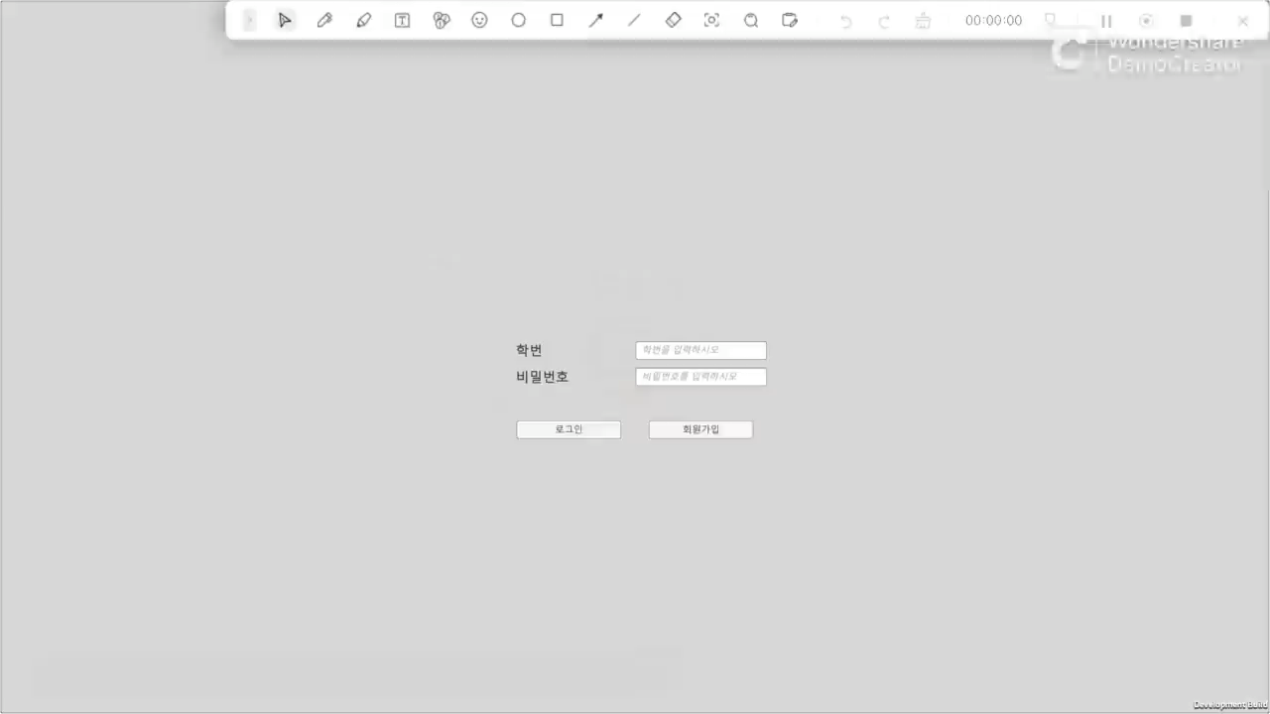
2.1 최초 실행
'메타버스로 CKU 투어하기’ 실행 방법은 아래와 같습니다.
exe파일을 실행합니다.
회원가입을 진행합니다.
로그인을 합니다.
*클릭 시 동영상이 재생

Slide 9


2.2 조작키
캐릭터를 움직이는 방향키
W: 앞
A: 왼쪽 S: 뒤 D: 오른쪽
클릭 및 캐릭터의 시점을 움직이는 마우스
왼쪽 버튼: 클릭
오른쪽 버튼: 원하는 시점으로 이동

Slide 10
3. 화면 및 기능 설명
3.1 건물 외부
3.2 건물 내부
3.2.1 강의실
3.2.2 동아리실
3.2.3. 교수 연구실

Slide 11
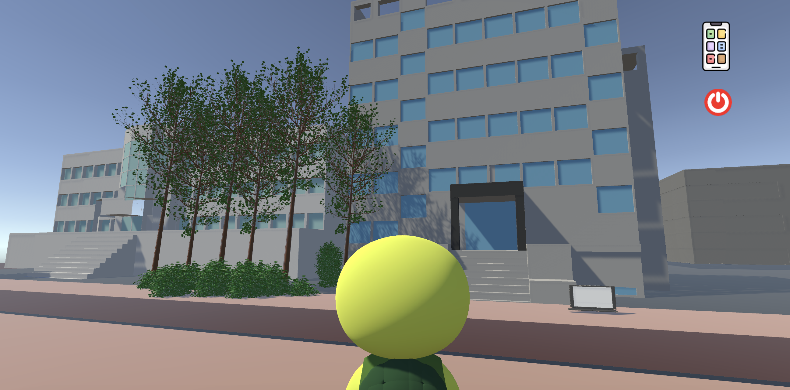



3.1 건물 외부
마이페이지 버튼으로, 클릭 시 미니맵, 홍보게시판, 학교 공지사항, 채팅, 비밀번호 재설정 등을 사용할 수 있다.
전원 버튼으로, 클릭 시 종료된다.
클릭 시 원하는 층을 선택할 수 있으며 건물 안으로 이동할 수 있다

Slide 12
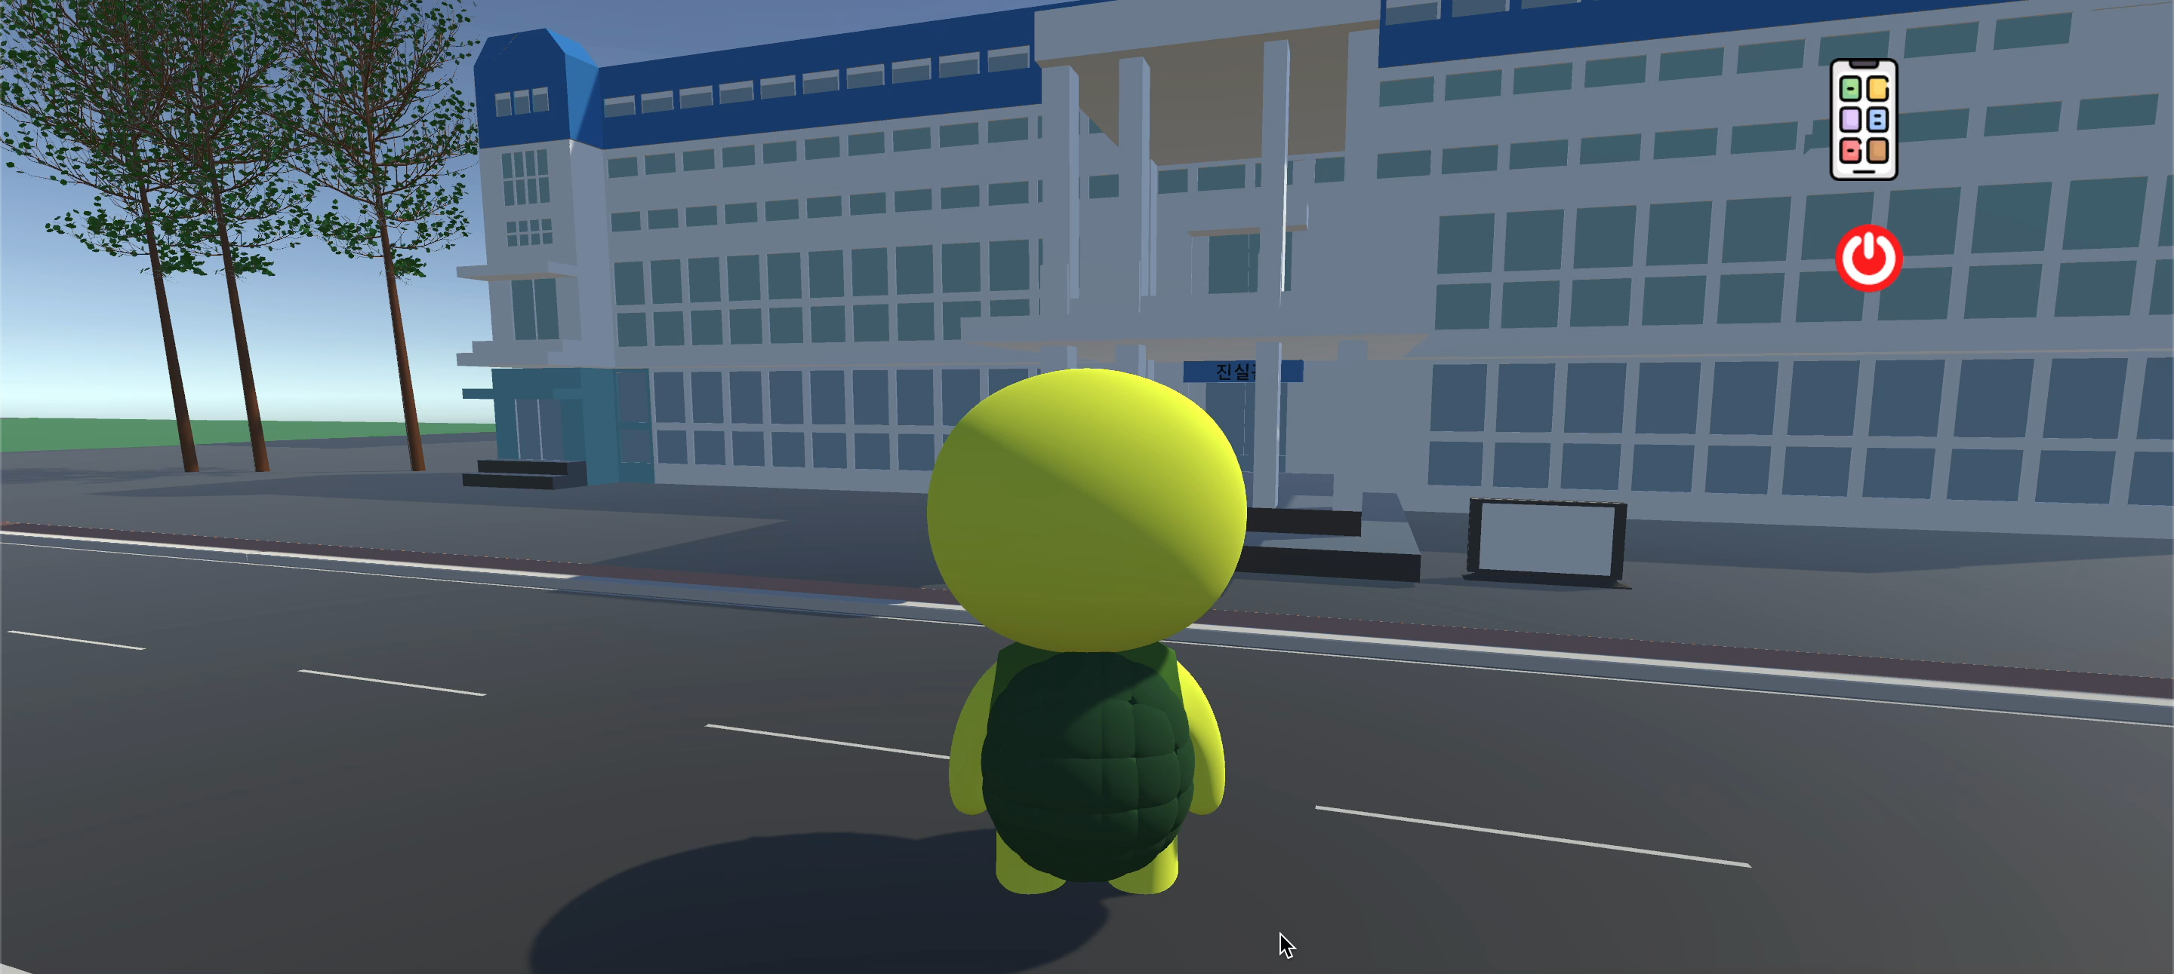
3.1 건물 외부
*클릭 시 동영상이 재생
건물 내부로 이동하기

Slide 13
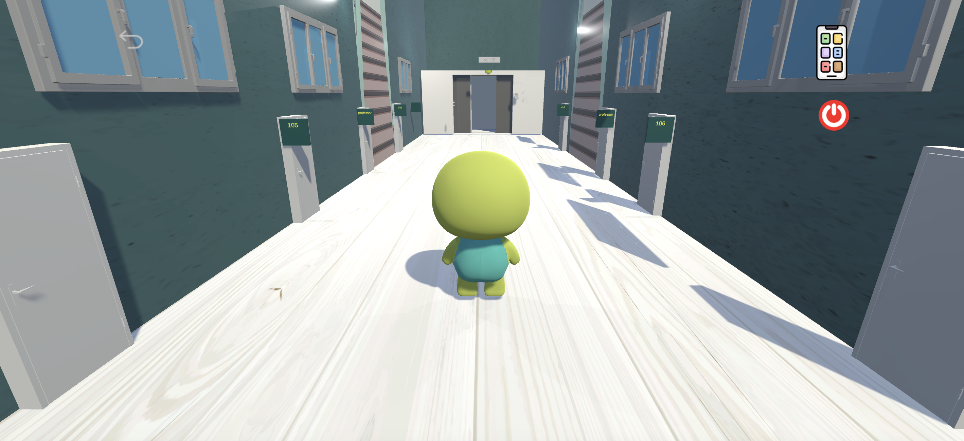

3.2 건물 내부
뒤로가기 버튼으로, 클릭시 건물 밖으로 이동한다.
강의실 문으로, 클릭 시 강의실 안으로 이동한다.
교수 연구실 문으로, 클릭 시 교수 연구실 안으로 이동한다.
동아리실 문으로, 클릭 시 동아리 방으로 이동한다.

Slide 14
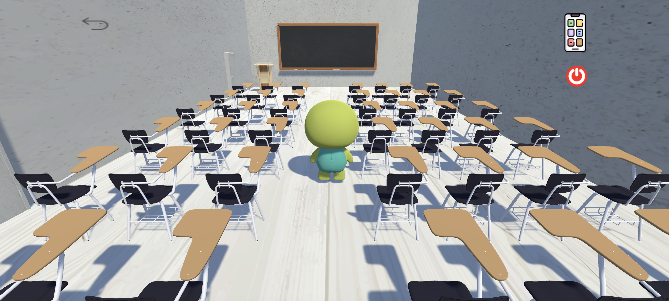
3.2.1 강의실
.

Slide 15
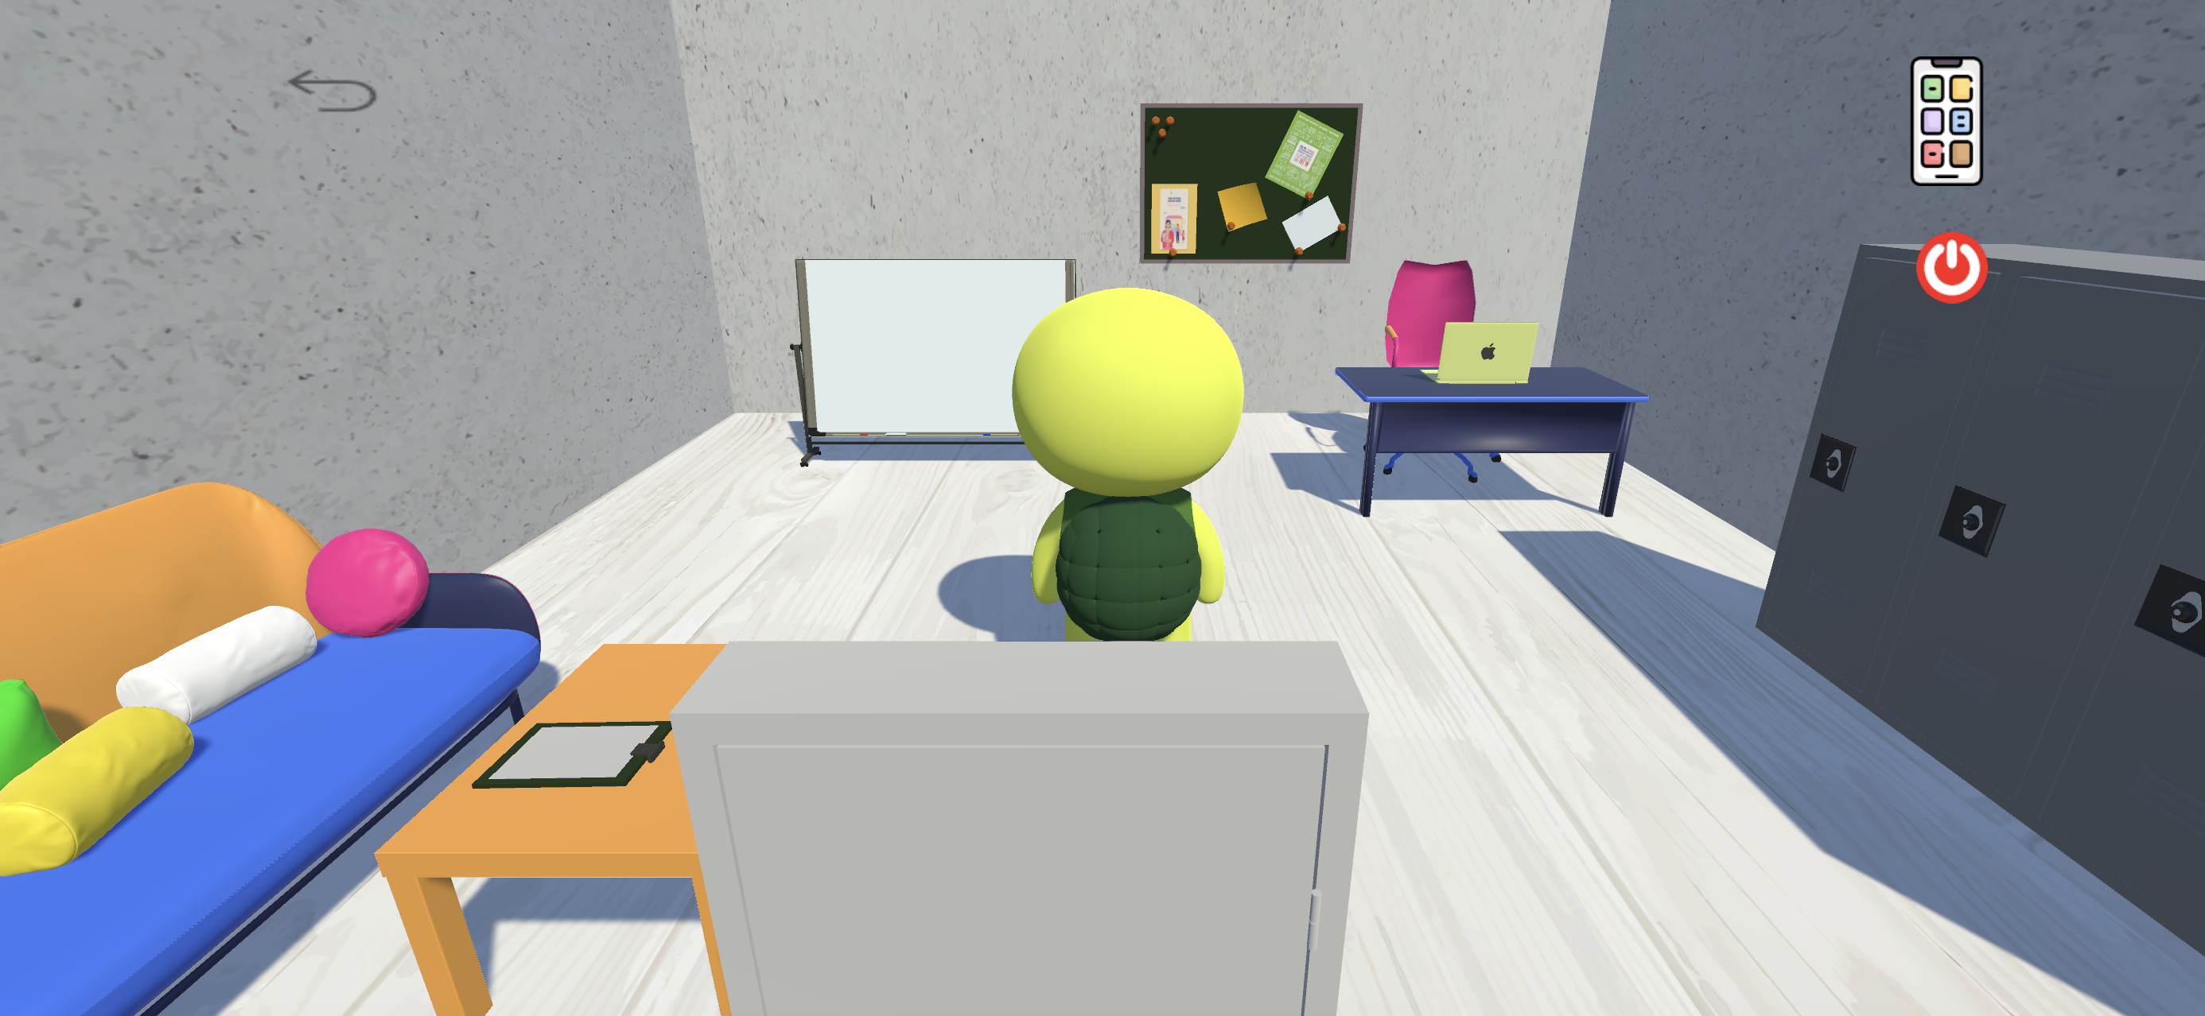
3.2.2 동아리실
동아리 신청서로, 클릭 시 동아리 신청 양식이 뜨고 작성 시 동아리 신청이 완료됩니다.
컴퓨터 클릭시, 동아리 회장은 동아리 신청서 리스트를 확인할 수 있고 동아리실 또한 꾸밀 수 있습니다.

Slide 16
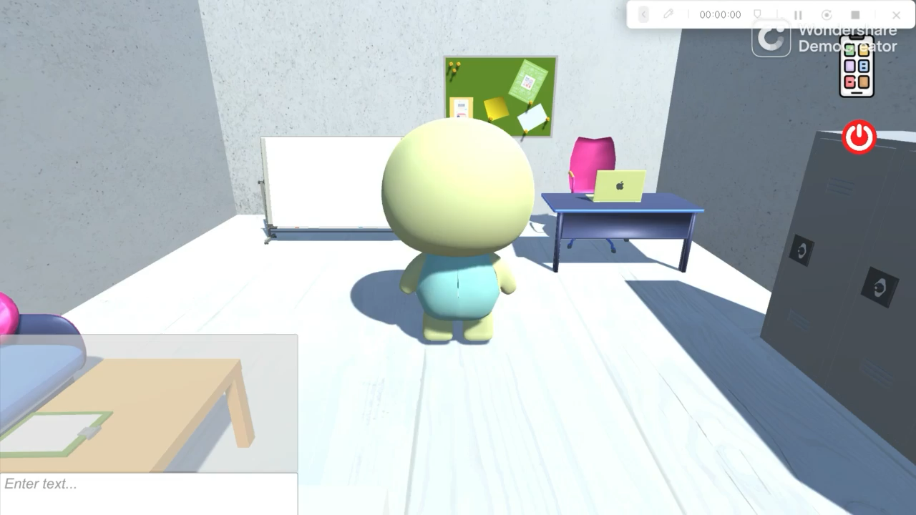
3.2.2 동아리실
*클릭 시 동영상이 재생
동아리 실 꾸미기

Slide 17
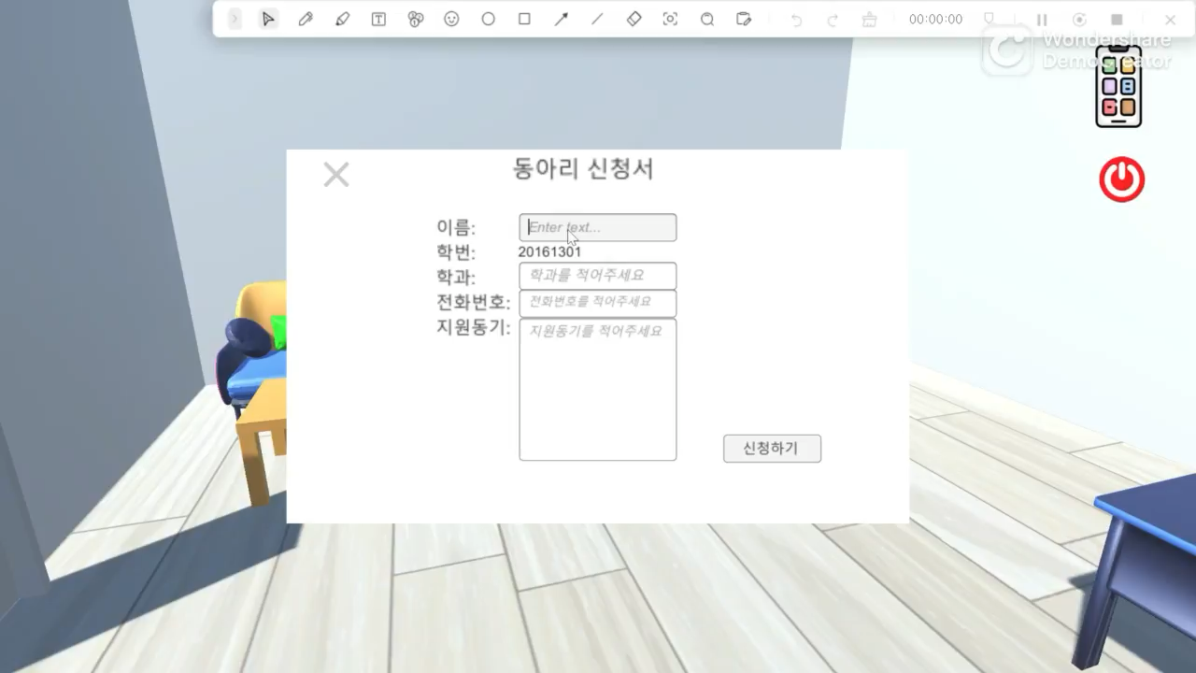
3.2.2 동아리실
*클릭 시 동영상이 재생
동아리 신청하기와 동아리 신청서 확인

Slide 18
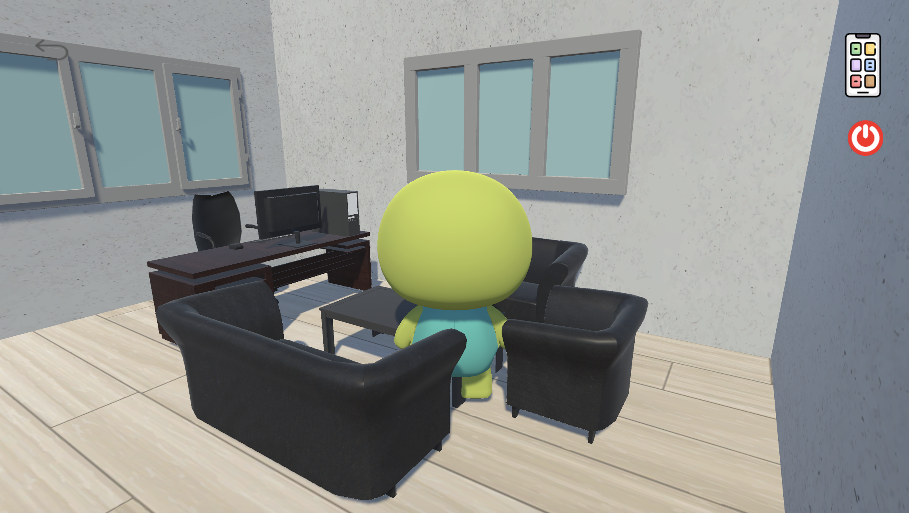
3.2.3 교수연구실
.

